Slide 1


Università Tor Vergata
Risoluzione del Problema Uncapacitated Facility Location (UFL)
Analisi Comparativa di Modelli Esatti ed Euristiche
Valentina Jin
0365400
A.A. 2024/2025

Slide 2
AGENDA
Problema di Localizzazione non Capacitato (UFL)
Obiettivi del Progetto
Metodologie Implementate
Setup Sperimentale
Analisi dei Risultati
Conclusioni
Analisi dei Risultati
Qualità della Soluzione
Tempo Computazionale
Scalabilità
Metodologie Implementate
Modelli di Programmazione Lineare Intera (PLI)
L'Algoritmo di Erlenkotter
Un'Euristica Greedy Semplice
2

Slide 3
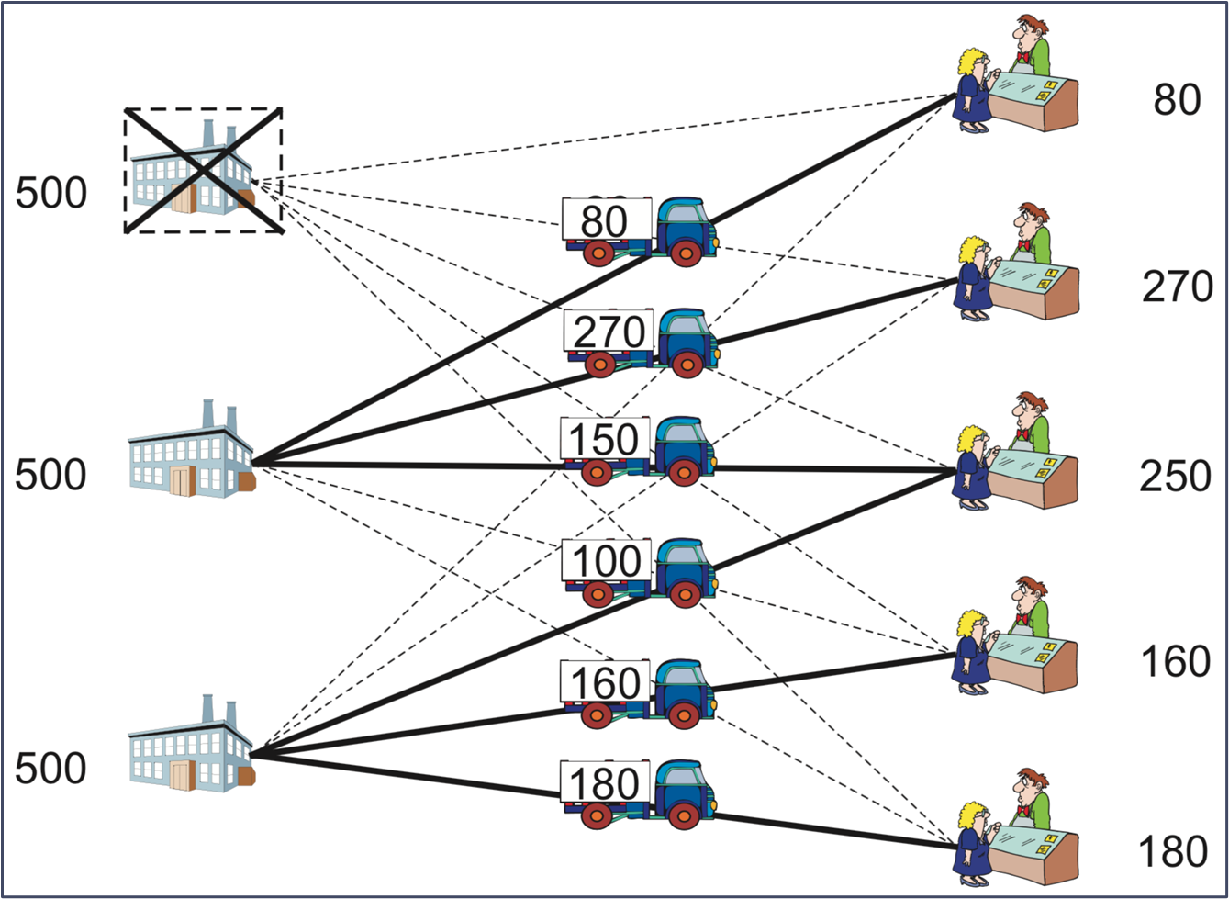
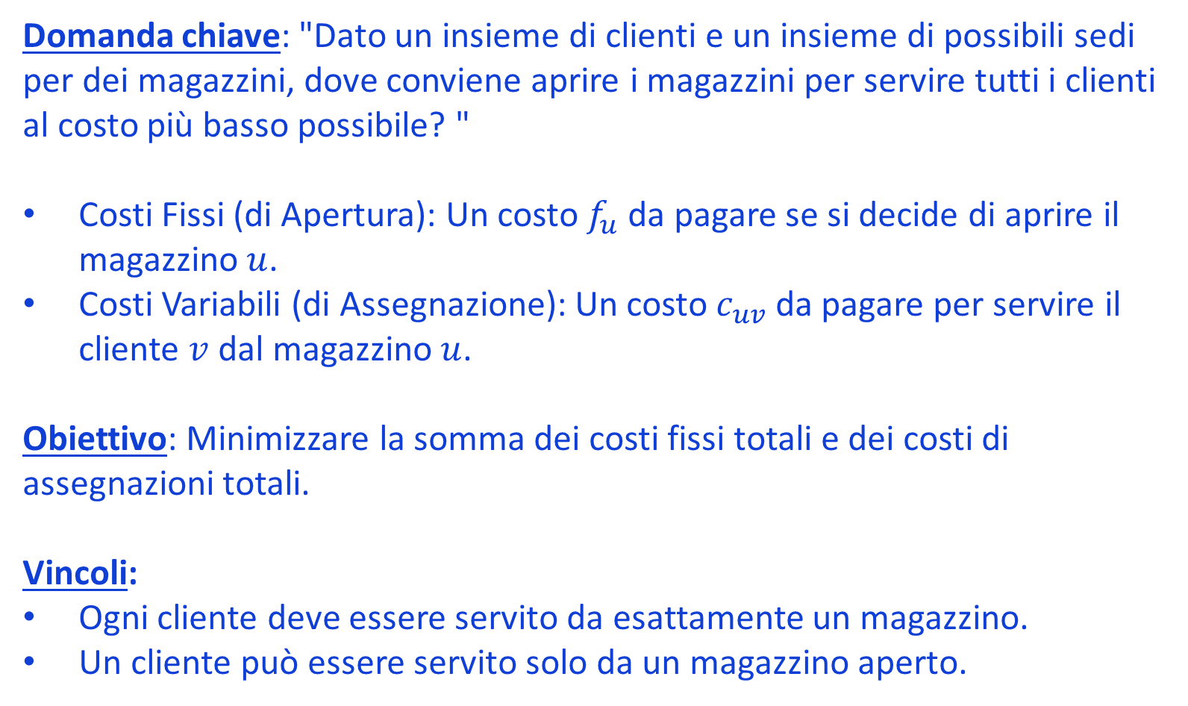
Problema UFL
Domanda chiave: "Dato un insieme di clienti e un insieme di possibili sedi per dei magazzini, dove conviene aprire i magazzini per servire tutti i clienti al costo più basso possibile? "
Costi Fissi (di Apertura): Un costo $f_{u}$ da pagare se si decide di aprire il magazzino $u$.
Costi Variabili (di Assegnazione): Un costo $c_{uv}$ da pagare per servire il cliente $v$ dal magazzino $u$.
Obiettivo: Minimizzare la somma dei costi fissi totali e dei costi di assegnazioni totali.
Vincoli:
Ogni cliente deve essere servito da esattamente un magazzino.
Un cliente può essere servito solo da un magazzino aperto.
Facility
Domande
3

Slide 4
Problema UFL
Facility
Domande
INPUT:
Facility
Client
Costi fissi
Costi di assegnazione
UFL
OUTPUT:
Costo totale
4

Slide 5
Obiettivi del Progetto
01
Implementare e analizzare diversi approcci risolutivi per il problema UFL:
Metodi esatti basati sulla Programmazione Lineare Intera (PLI).
Un'euristica classica (Algoritmo di Erlenkotter).
Un'euristica semplice di costruzione (Greedy).
Confrontare le performance dei diversi metodi secondo metriche standard.
Valutare il compromesso (trade-off) tra qualità della soluzione (vicinanza all'ottimo) e tempo computazionale.
Studiare la scalabilità degli algoritmi, osservando come si comportano all'aumentare della dimensione delle istanze.
02
03
04
5

Slide 6
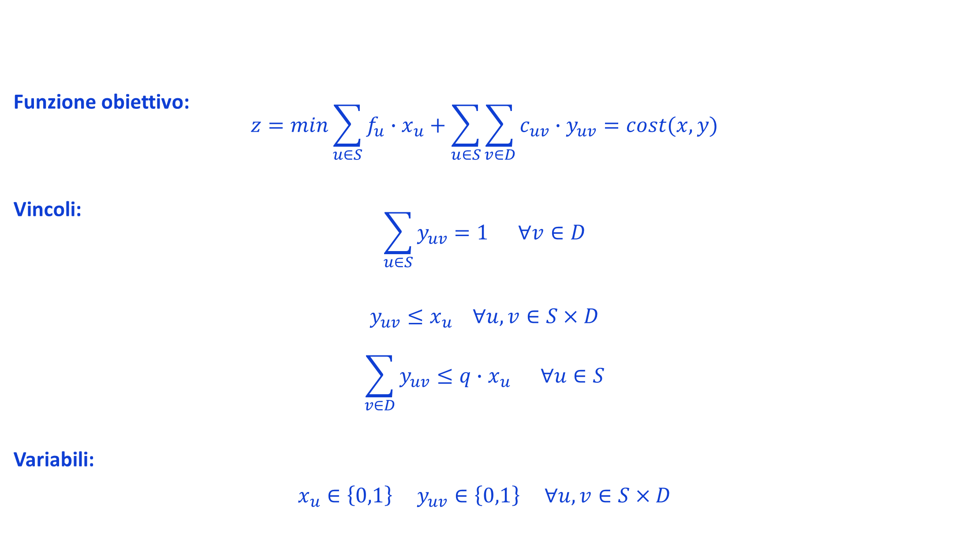
Forniscono la soluzione ottima
Metodi Esatti (PLI)
Funzione obiettivo:
$$z=min\sum_{u∈S}{f_{u}∙x_{u}+\sum_{u∈S}{\sum_{v∈D}{c_{uv}∙y_{uv}=cost(x,y)}}}$$
Vincoli:
$$\sum_{u∈S}{y_{uv}=1 ∀v∈D}$$
$$y_{uv}≤x_{u} ∀u,v∈S×D$$
$$\sum_{v∈D}{y_{uv}≤q∙x_{u} ∀u∈S}$$
Variabili:
$$x_{u}∈\left\{0,1\right\} y_{uv}∈\left\{0,1\right\} ∀u,v∈S×D$$
Formulazione forte
Formulazione debole
6

Slide 7
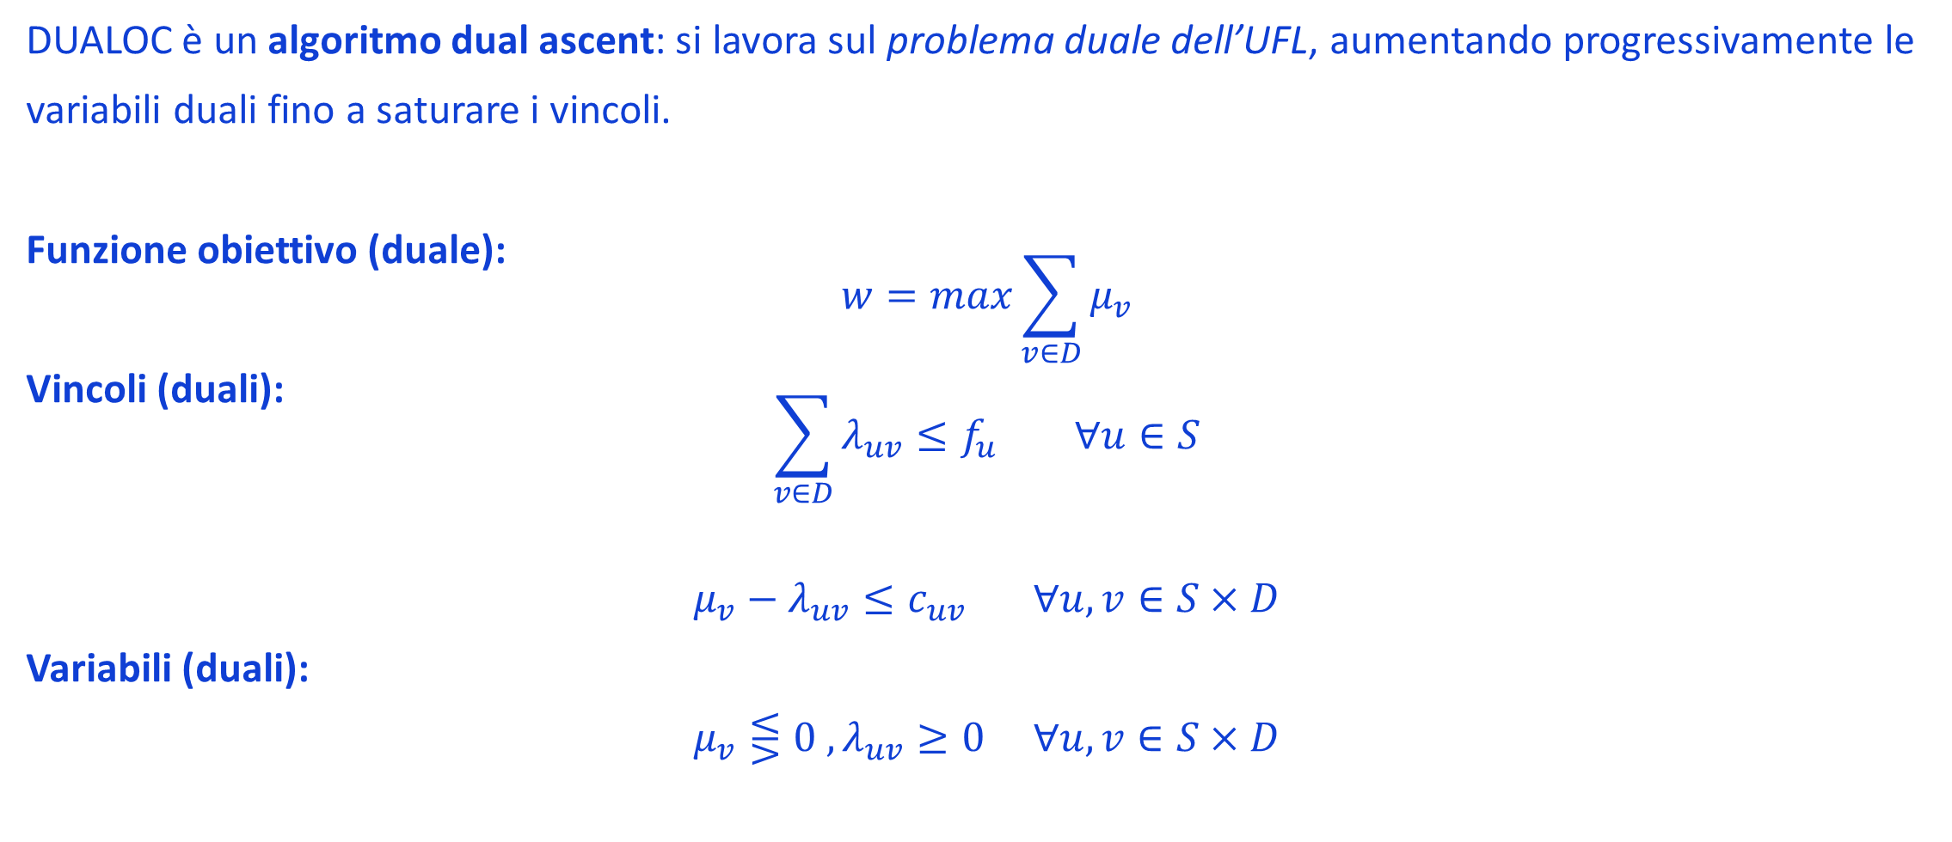
Fornisce il lower bound
Algoritmo di Erlenkotter (DUALOC)
DUALOC è un algoritmo dual ascent: si lavora sul problema duale dell’UFL, aumentando progressivamente le variabili duali fino a saturare i vincoli.
Funzione obiettivo (duale):
$$w=max\sum_{v∈D}{μ_{v}}$$
Vincoli (duali):
$$\sum_{v∈D}{λ_{uv}≤f_{u} ∀u∈S}$$
$$μ_{v}−λ_{uv}≤c_{uv} ∀u,v∈S×D$$
Variabili (duali):
$$μ_{v}⋚0 , λ_{uv}≥0 ∀u,v∈S×D$$
Massimizzare la somma dei prezzi che i clienti sono disposti a pagare per essere serviti.
Le facility possono essere “finanziate” solo fino al loro costo di apertura.
Un cliente non può “pagare” più di quanto costa servirlo.
I contributi non possono essere negativi.
7

Slide 8
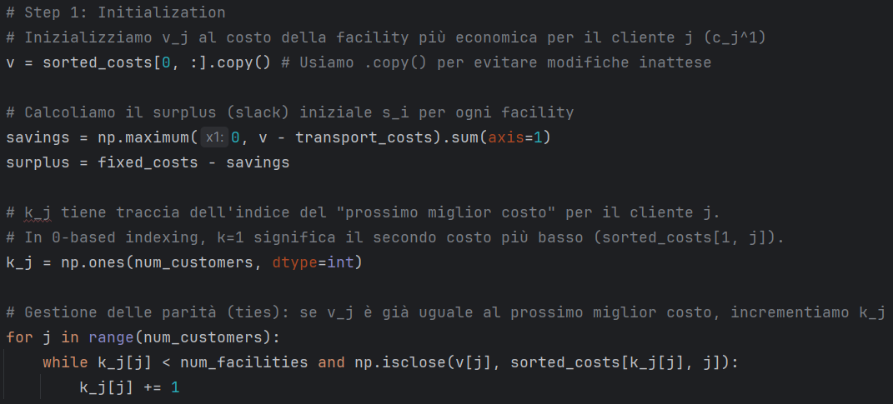
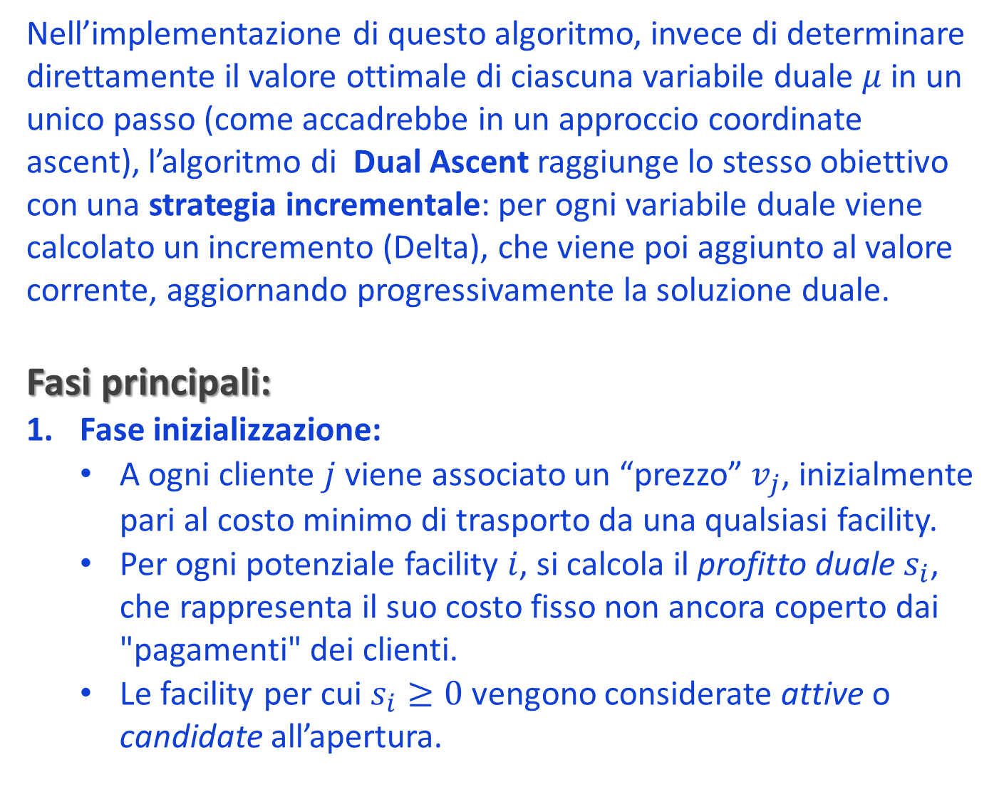
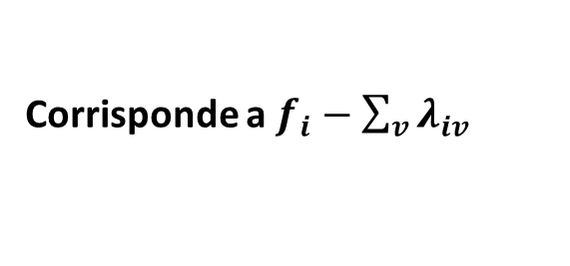

Algoritmo di Erlenkotter (DUALOC)
Nell’implementazione di questo algoritmo, invece di determinare direttamente il valore ottimale di ciascuna variabile duale $μ$ in un unico passo (come accadrebbe in un approccio coordinate ascent), l’algoritmo di Dual Ascent raggiunge lo stesso obiettivo con una strategia incrementale: per ogni variabile duale viene calcolato un incremento (Delta), che viene poi aggiunto al valore corrente, aggiornando progressivamente la soluzione duale.
Fasi principali:
Fase inizializzazione:
A ogni cliente $j$ viene associato un “prezzo” $v_{j}$​, inizialmente pari al costo minimo di trasporto da una qualsiasi facility.
Per ogni potenziale facility $i$, si calcola il profitto duale $s_{i}$​, che rappresenta il suo costo fisso non ancora coperto dai "pagamenti" dei clienti.
Le facility per cui $s_{i}≥0$ vengono considerate attive o candidate all’apertura.
Corrisponde a $μ_{v}$
Corrisponde a $f_{i}−\sum_{v}{λ_{iv}}$
8

Slide 9
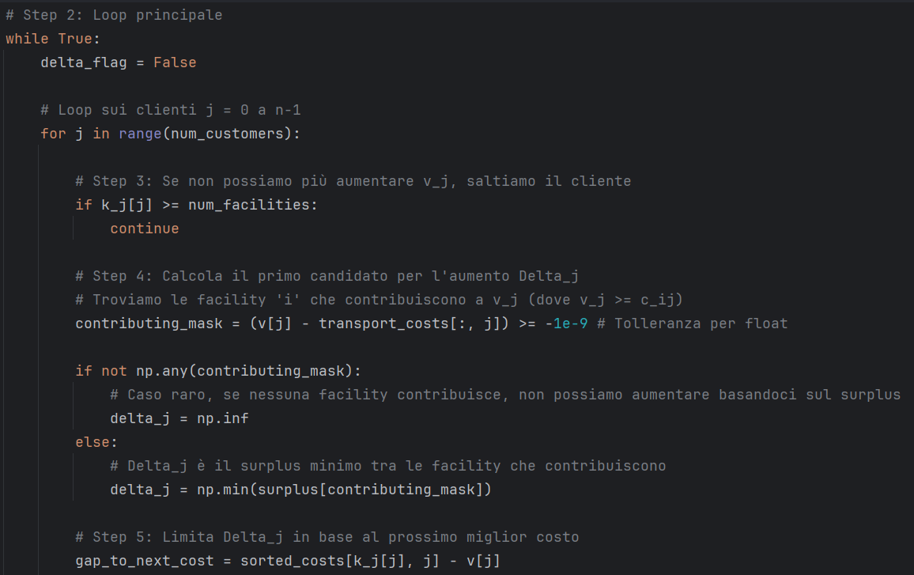
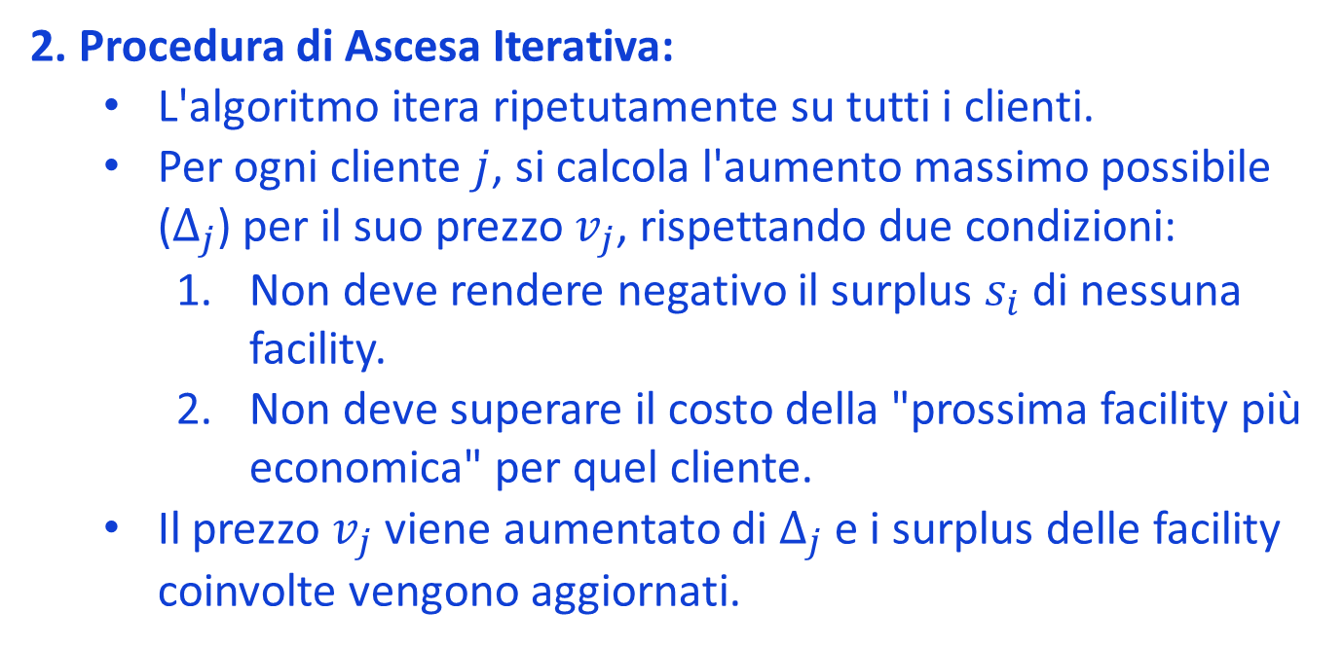
Algoritmo di Erlenkotter (DUALOC)
2. Procedura di Ascesa Iterativa:
L'algoritmo itera ripetutamente su tutti i clienti.
Per ogni cliente $j$, si calcola l'aumento massimo possibile ($Δ_{j}$) per il suo prezzo$v_{j}$, rispettando due condizioni:
Non deve rendere negativo il surplus $s_{i}$ di nessuna facility.
Non deve superare il costo della "prossima facility più economica" per quel cliente.
Il prezzo $v_{j}$ viene aumentato di $Δ_{j}$e i surplus delle facility coinvolte vengono aggiornati.
9

Slide 10
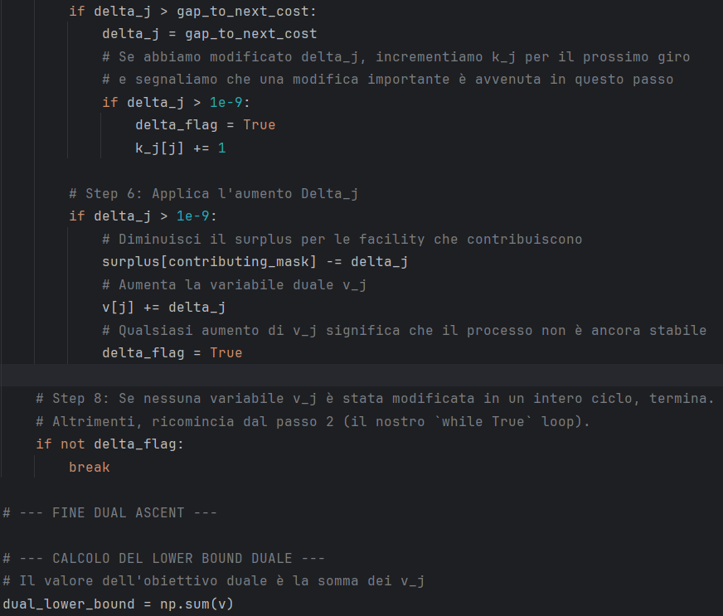
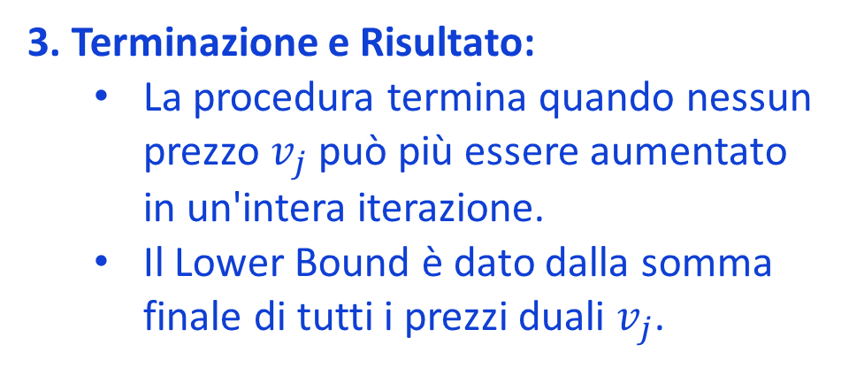
Algoritmo di Erlenkotter (DUALOC)
3. Terminazione e Risultato:
La procedura termina quando nessun prezzo $v_{j}$ può più essere aumentato in un'intera iterazione.
Il Lower Bound è dato dalla somma finale di tutti i prezzi duali $v_{j}$.
10

Slide 11
Fornisce la soluzione ammissibile (UB)
Euristica Greedy
Come funziona:
Inizializzazione:
Si parte da una soluzione vuota, senza nessuna facility aperta.
Il costo iniziale è considerato infinito.
Procedura Iterativa:
Ad ogni passo, l'algoritmo valuta tutte le facility non ancora aperte.
Per ciascuna di esse, calcola il risparmio di costo totale che si otterrebbe aprendola. Questo risparmio è dato da:
(Riduzione dei costi di trasporto) - (Costo fisso della nuova facility)
Decisione "Greedy": Se il massimo risparmio possibile è positivo, l'algoritmo apre la facility che offre il risparmio più alto.
Terminazione e Risultato:
La procedura termina quando nessuna facility chiusa può offrire un risparmio positivo.
L'insieme delle facility aperte e il costo totale associato costituiscono la soluzione finale (l'upper bound).
11

Slide 12
ARCHITETTURA
Tool
Struttura
Linguaggio di programmazione: Python
IDE: PyCharm
Solver AMPL: Gurobi
Come ho strutturato il codice:
data: istanze di test
reports: analisi dettagliate per ciascuna istanza
src: algoritmi Greedy, Erlenkotter, modelli PLI
utilis: programmi per generare i plot
12

Slide 13
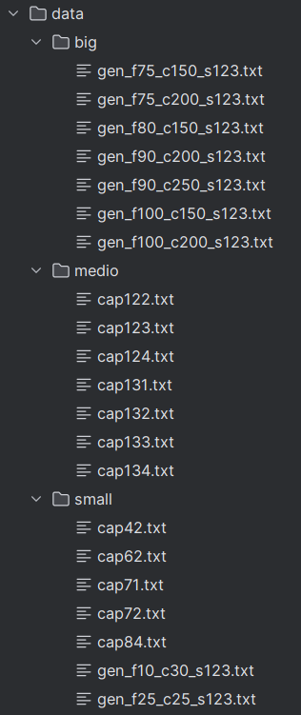

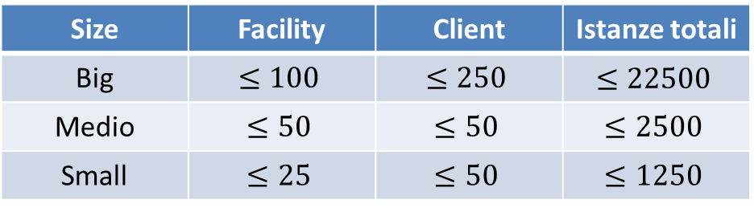
ISTANZE e DATI
Size | Facility | Client | Istanze totali
Big | $$≤100$$ | $$≤250$$ | $$≤22500$$
Medio | $$≤50$$ | $$≤50$$ | $$≤2500$$
Small | $$≤25$$ | $$≤50$$ | $$≤1250$$
Pseudo-random
OR-library
13

Slide 14
CRITERIO DI ANALISI
Costo della funzione obiettivo finale
GAP rispetto al costo ottimo
Tempo di computazione
Numero di facility aperti / Numero totale di facility
14

Slide 15
Analisi di Gap
Consideriamo:
Gap di Ottimalità (per Upper Bounds): (z_upper - z*) / z*
Misura di quanto una soluzione ammissibile (ma sub-ottima) è peggiore dell'ottimo.
È un valore >= 0%. Si applica all’euristica greedy.
Gap di Dualità (per Lower Bounds): (z* - z_lower) / z*
Misura quanto un limite inferiore è lontano dal valore ottimo. Ci dice quanto è "stretta" la stima fornita dal rilassamento o dall'algoritmo duale.
È anch'esso un valore >= 0%. Si applica a strong_rl, weak_rl e erlenkotter.
15

Slide 16
Analisi di Performance
per le singole istanze small
16

Slide 17
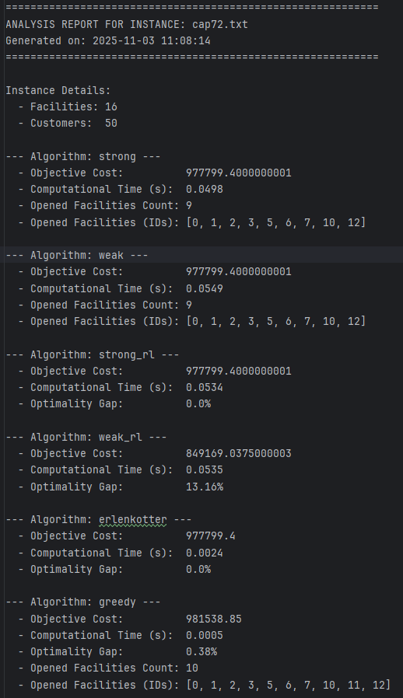
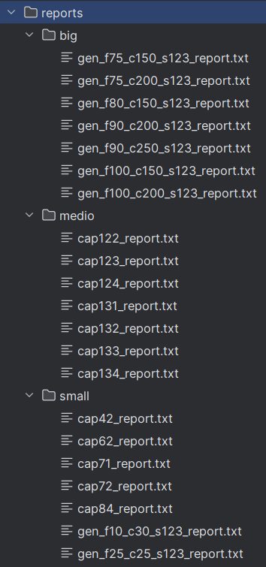
Analisi di Performance per le singole istanze dettagliate
Esiste un report dettagliato per ciascun istanza testata, ad esempio per l’istanza cap72.txt:
17

Slide 18
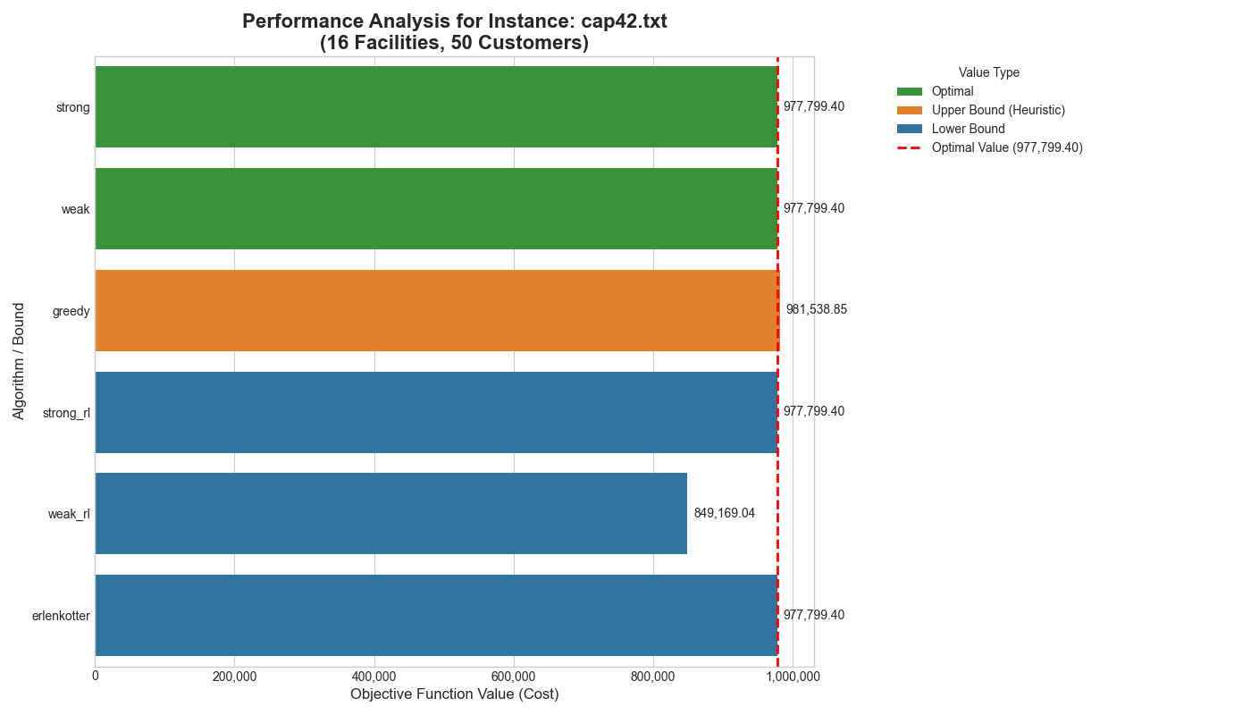

Analisi di Performance per le singole istanze
(Istanze small)
- Opened Facilities Count: 9
- Opened Facilities (IDs): [0, 1, 2, 3, 5, 6, 7, 10, 12]
- Opened Facilities Count: 9
- Opened Facilities (IDs): [0, 1, 2, 3, 5, 6, 7, 10, 12]
- Opened Facilities Count: 9
- Opened Facilities (IDs): [0, 1, 2, 3, 5, 6, 7, 10, 12]
- Opened Facilities Count: 9
- Opened Facilities (IDs): [0, 1, 2, 3, 5, 6, 7, 10, 12]
- Opened Facilities Count: 10
- Opened Facilities (IDs): [0, 1, 2, 3, 5, 6, 7, 10, 11, 12]
- Opened Facilities Count: 10
- Opened Facilities (IDs): [0, 1, 2, 3, 5, 6, 7, 10, 11, 12]
18

Slide 19
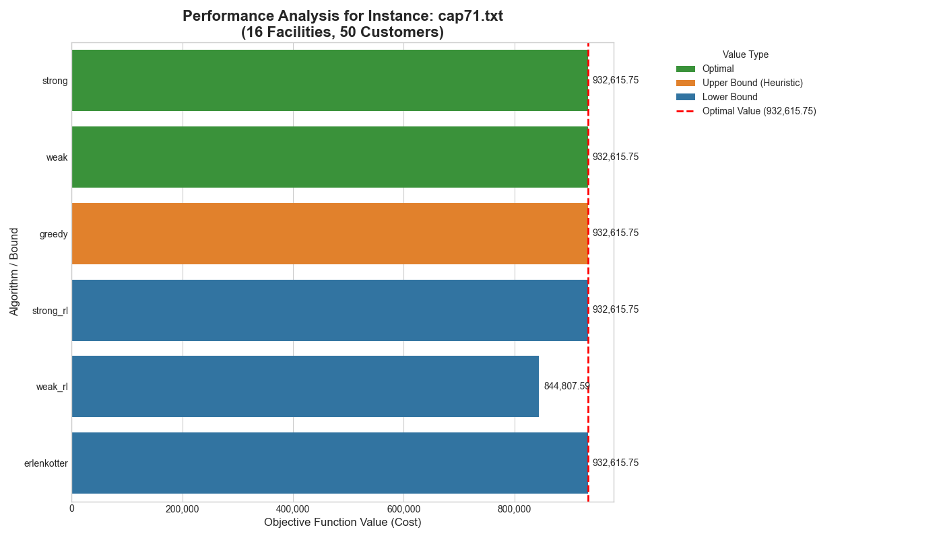

Analisi di Performance per le singole istanze
Analisi di Performance per le singole istanze
(Istanze small)
- Opened Facilities Count: 11 - Opened Facilities (IDs): [0, 1, 2, 3, 5, 6, 7, 8, 10, 11, 12]
- Opened Facilities Count: 9 - Opened Facilities (IDs): [0, 1, 2, 3, 5, 6, 7, 10, 12]
- Opened Facilities Count: 11 - Opened Facilities (IDs): [0, 1, 2, 3, 5, 6, 7, 8, 10, 11, 12]
- Opened Facilities Count: 9 - Opened Facilities (IDs): [0, 1, 2, 3, 5, 6, 7, 10, 12]
- Opened Facilities Count: 11 - Opened Facilities (IDs): [0, 1, 2, 3, 5, 6, 7, 8, 10, 11, 12]
- Opened Facilities Count: 10 - Opened Facilities (IDs): [0, 1, 2, 3, 5, 6, 7, 10, 11, 12]
19

Slide 20
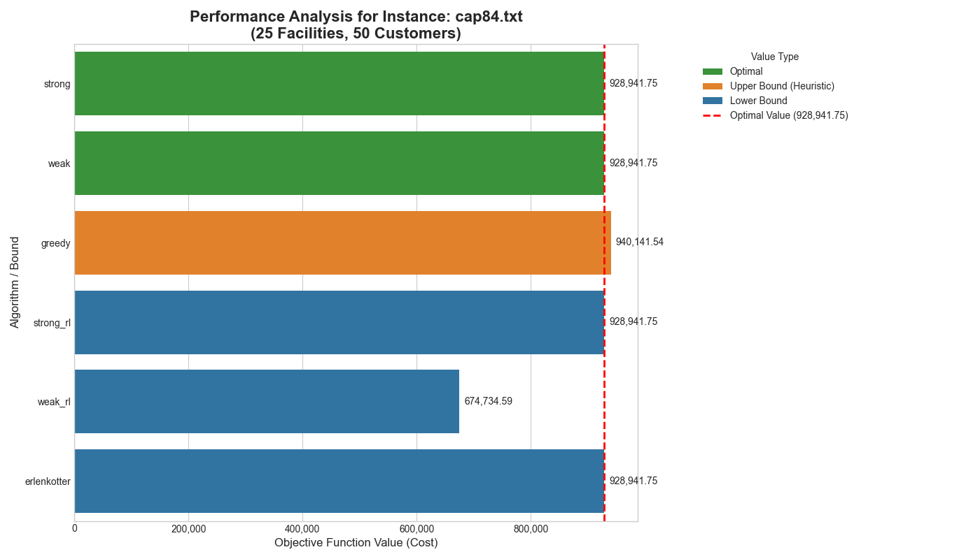

Analisi di Performance per le singole istanze
Analisi di Performance per le singole istanze
(Istanze small)
- Opened Facilities Count: 4 - Opened Facilities (IDs): [10, 12, 17, 23]
- Opened Facilities Count: 2 - Opened Facilities (IDs): [0, 5]
- Opened Facilities Count: 4 - Opened Facilities (IDs): [10, 12, 17, 23]
- Opened Facilities Count: 2 - Opened Facilities (IDs): [0, 5]
- Opened Facilities Count: 5 - Opened Facilities (IDs): [0, 10, 12, 17, 23]
- Opened Facilities Count: 2 - Opened Facilities (IDs): [0, 5]
20

Slide 21
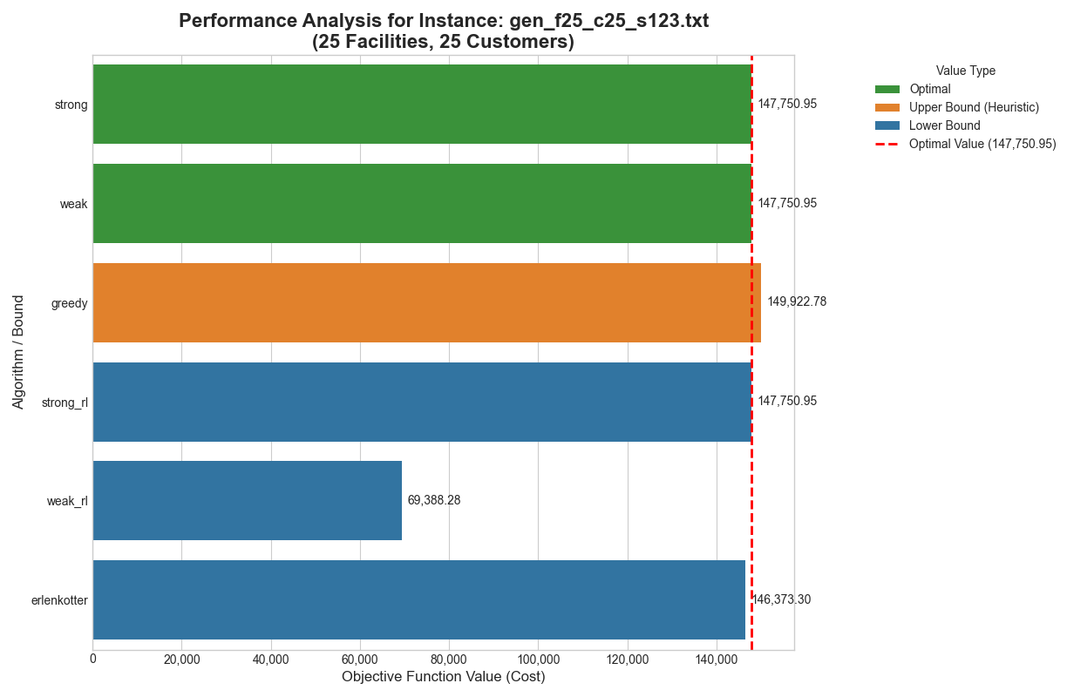
Analisi di Performance per le singole istanze
Analisi di Performance per le singole istanze
(Istanze small)
Gerarchia in base alle prestazioni:
- Opened Facilities Count: 3 - Opened Facilities (IDs): [1, 11, 20]
- Opened Facilities Count: 3 - Opened Facilities (IDs): [1, 11, 20]
Strong
Erlenkotter / Strong_rl / Greedy
Weak_rl
- Opened Facilities Count: 4 - Opened Facilities (IDs): [0, 11, 14, 21]
21

Slide 22
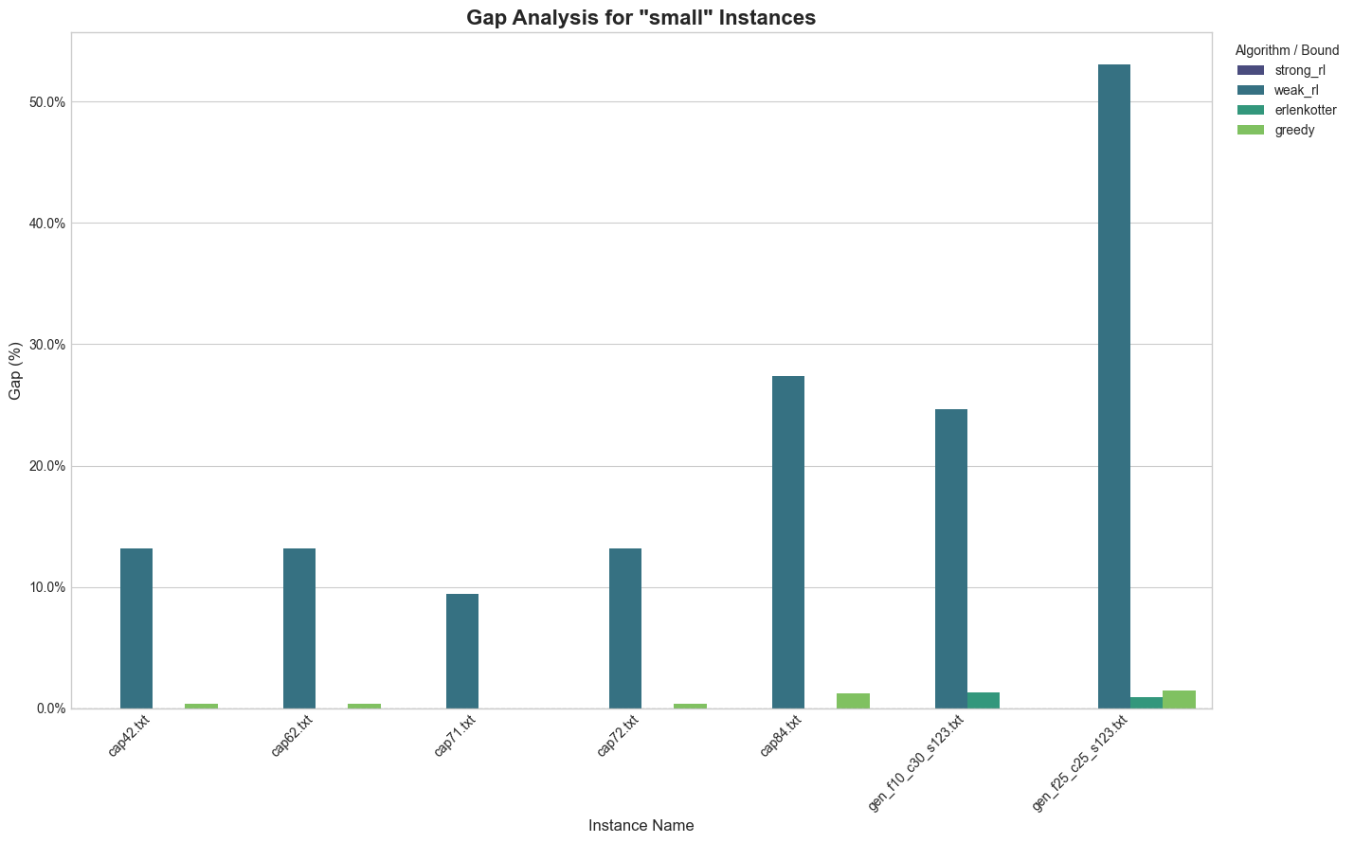
Analisi di Gap per le istanze small
22

Slide 23
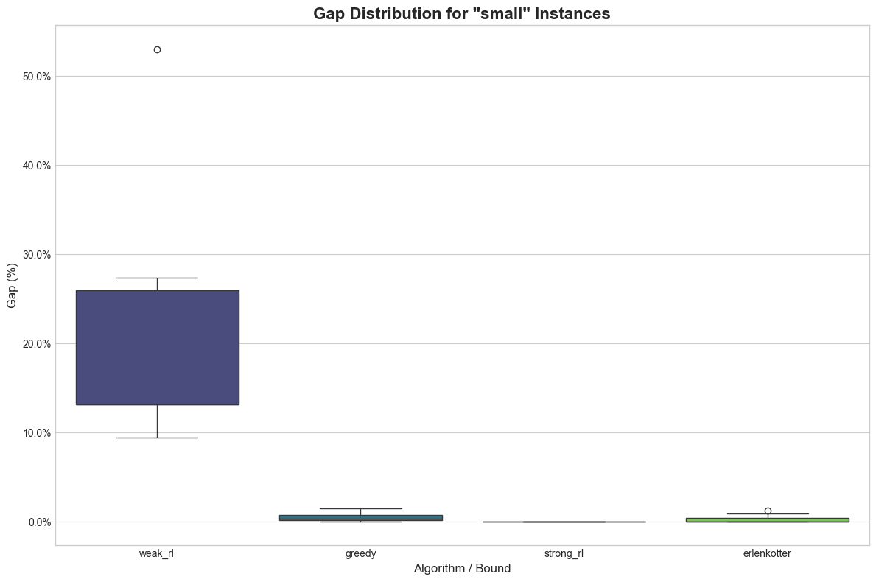
Distribuzione di Gap per le istanze small
In conclusione, possiamo osservare:
strong_rl e Erlenkotter: In quasi tutti i casi, entrambi calcolano un lower bound perfetto, il cui valore coincide con la soluzione ottima. Questo dimostra la loro eccezionale accuratezza.
weak_rl: Produce un lower bound di scarsa qualità, con un gap di dualità che varia dal 15% al 30%. È un limite molto "lontano" dall'ottimo e quindi poco informativo.
Euristica Greedy: Fornisce un upper bound di buona qualità, con un gap di ottimalità quasi sempre inferiore al 2%. In molti casi, trova la soluzione ottima.
23

Slide 24
Analisi di Performance
per le singole istanze medio
24

Slide 25

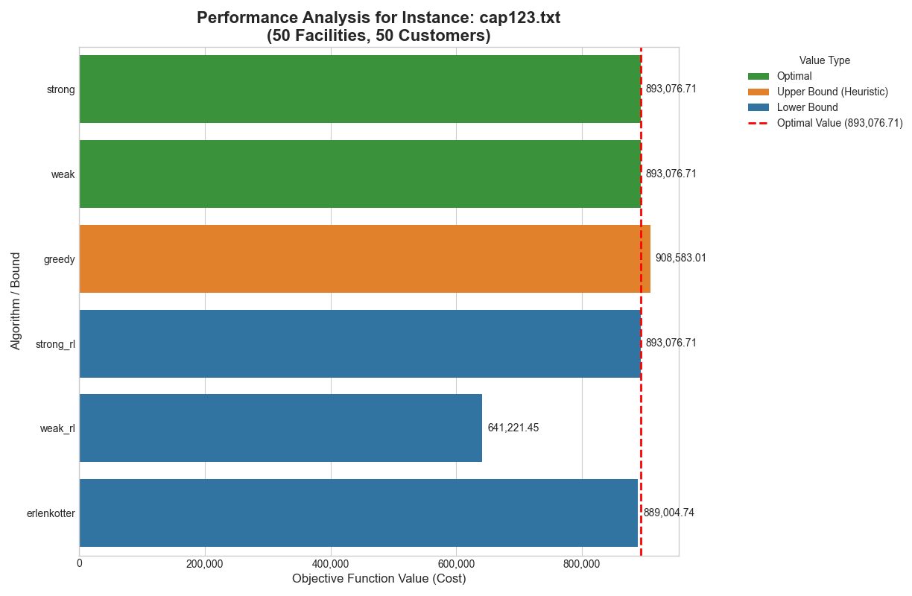
Analisi di Performance per le singole istanze
Analisi di Performance per le singole istanze
(Istanze medio)
- Opened Facilities Count: 11 - Opened Facilities (IDs): [5, 10, 12, 14, 22, 24, 26, 33, 44, 45, 48]
- Opened Facilities Count: 8 - Opened Facilities (IDs): [5, 22, 24, 26, 33, 44, 45, 48]
- Opened Facilities Count: 11 - Opened Facilities (IDs): [5, 10, 12, 14, 22, 24, 26, 33, 44, 45, 48]
- Opened Facilities Count: 8 - Opened Facilities (IDs): [5, 22, 24, 26, 33, 44, 45, 48]
- Opened Facilities Count: 12 - Opened Facilities (IDs): [0, 5, 10, 12, 14, 22, 24, 26, 33, 36, 44, 45]
- Opened Facilities Count: 8 - Opened Facilities (IDs): [0, 5, 22, 24, 26, 36, 44, 45]
25

Slide 26
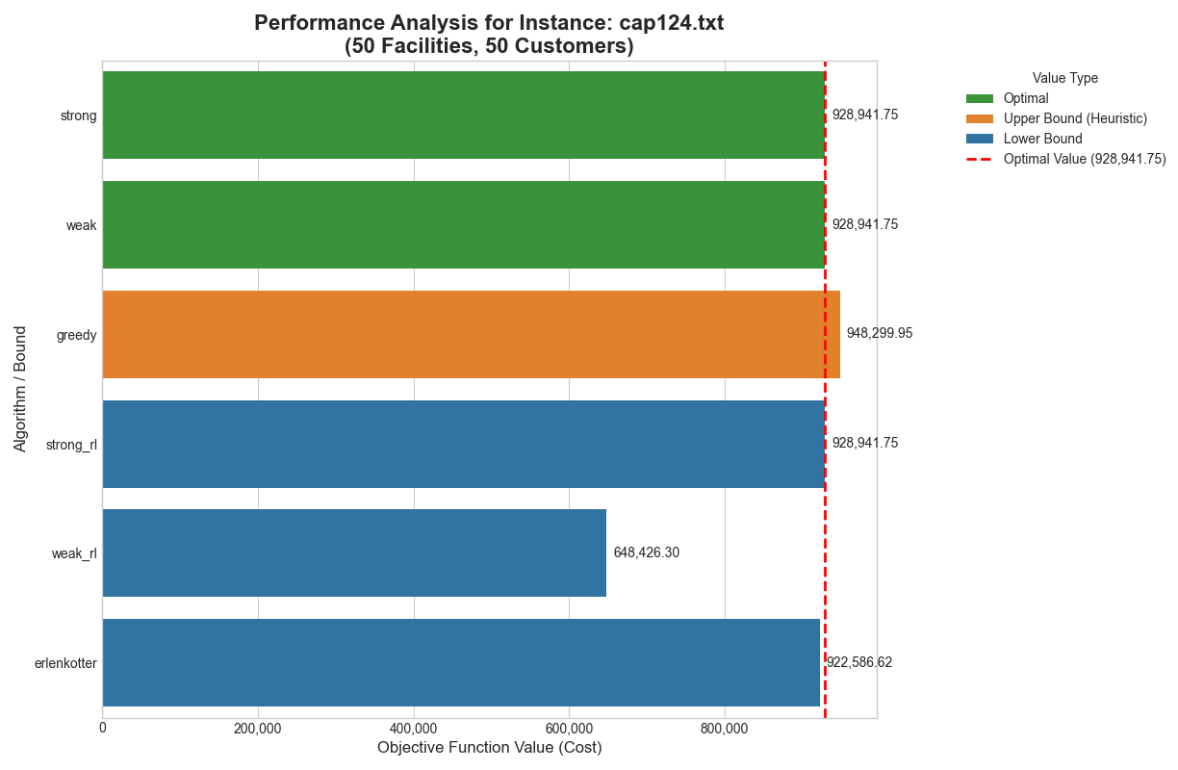
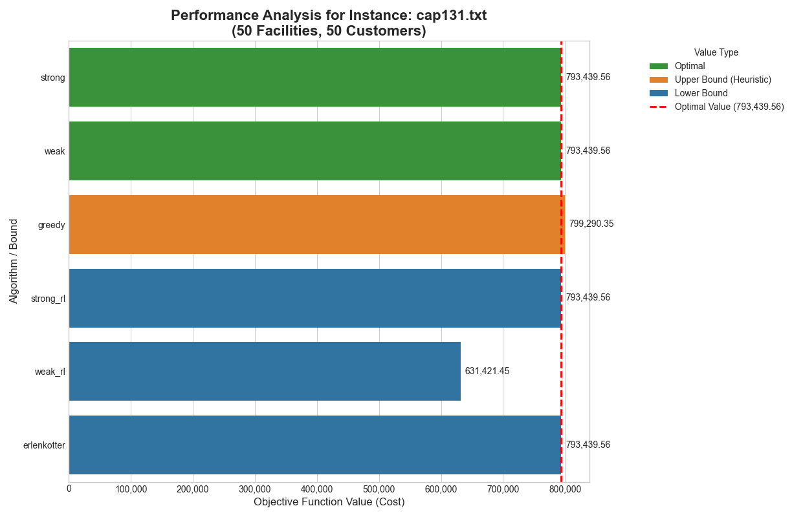
Analisi di Performance per le singole istanze
Analisi di Performance per le singole istanze
(Istanze medio)
- Opened Facilities Count: 4 - Opened Facilities (IDs): [22, 26, 36, 45]
- Opened Facilities Count: 15 - Opened Facilities (IDs): [5, 6, 10, 12, 14, 15, 17, 22, 26, 33, 36, 40, 44, 45, 48]
- Opened Facilities Count: 4 - Opened Facilities (IDs): [22, 26, 36, 45]
- Opened Facilities Count: 15 - Opened Facilities (IDs): [5, 6, 10, 12, 14, 15, 17, 22, 26, 33, 36, 40, 44, 45, 48]
- Opened Facilities Count: 5 - Opened Facilities (IDs): [0, 22, 26, 36, 45]
- Opened Facilities Count: 15 - Opened Facilities (IDs): [0, 5, 6, 10, 12, 14, 17, 22, 24, 26, 33, 36, 44, 45, 48]
26

Slide 27


Analisi di Performance per le singole istanze
Analisi di Performance per le singole istanze
(Istanze medio)
- Opened Facilities Count: 11 - Opened Facilities (IDs): [5, 10, 12, 14, 22, 24, 26, 33, 44, 45, 48]
- Opened Facilities Count: 8 - Opened Facilities (IDs): [5, 22, 24, 26, 33, 44, 45, 48]
- Opened Facilities Count: 11 - Opened Facilities (IDs): [5, 10, 12, 14, 22, 24, 26, 33, 44, 45, 48]
- Opened Facilities Count: 8 - Opened Facilities (IDs): [5, 22, 24, 26, 33, 44, 45, 48]
- Opened Facilities Count: 12 - Opened Facilities (IDs): [0, 5, 10, 12, 14, 22, 24, 26, 33, 36, 44, 45]
- Opened Facilities Count: 8 - Opened Facilities (IDs): [0, 5, 22, 24, 26, 36, 44, 45]
27

Slide 28

Analisi di Performance per le singole istanze
Analisi di Performance per le singole istanze
(Istanze medio)
Gerarchia in base alle prestazioni:
- Opened Facilities Count: 4 - Opened Facilities (IDs): [22, 26, 36, 45]
- Opened Facilities Count: 4 - Opened Facilities (IDs): [22, 26, 36, 45]
Strong
Erlenkotter / Strong_rl
Weak_rl
Greedy
- Opened Facilities Count: 5 - Opened Facilities (IDs): [0, 22, 26, 36, 45]
28

Slide 29
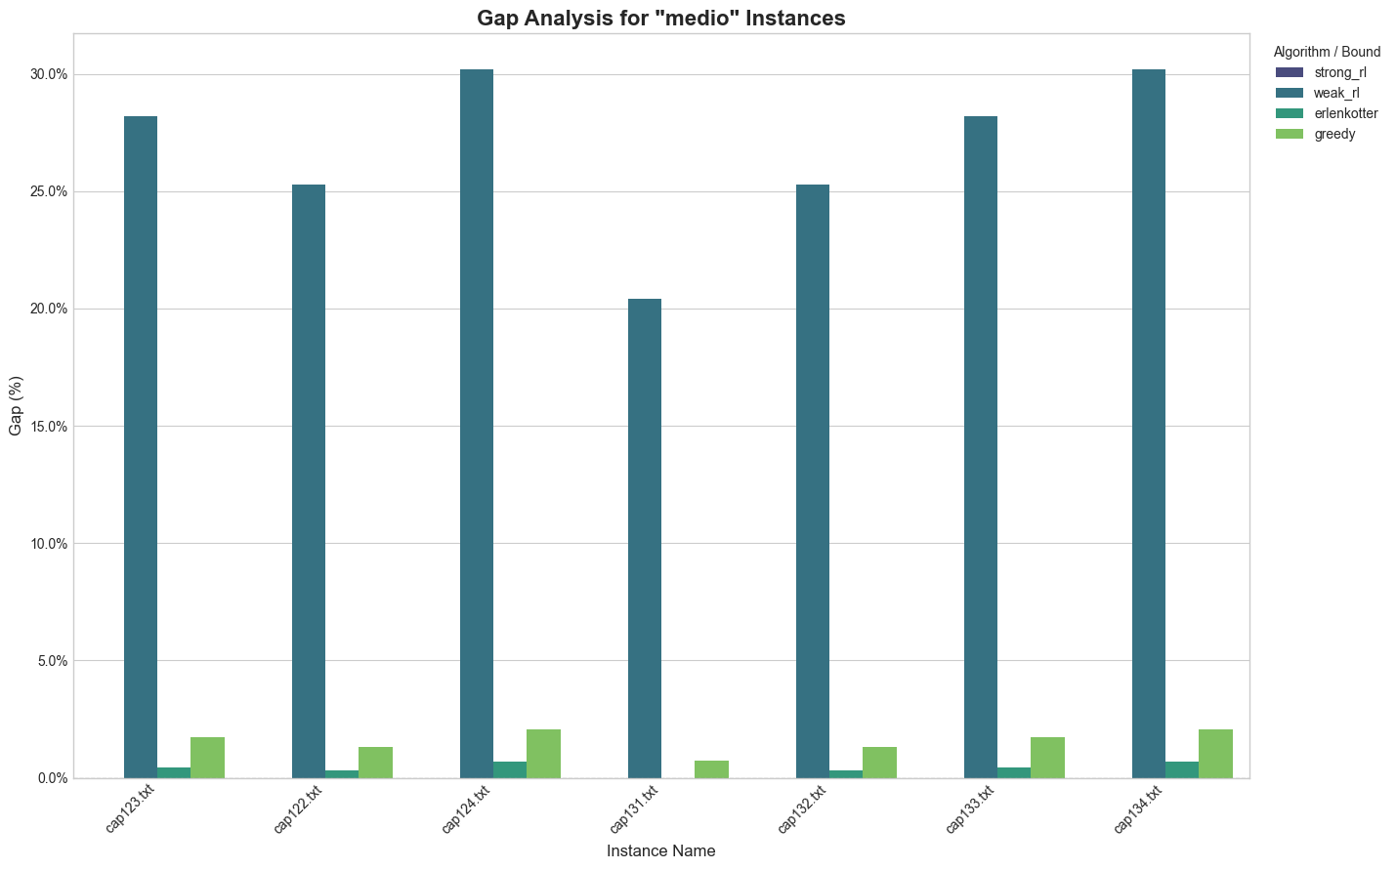
Analisi di Gap per le istanze medio
29

Slide 30
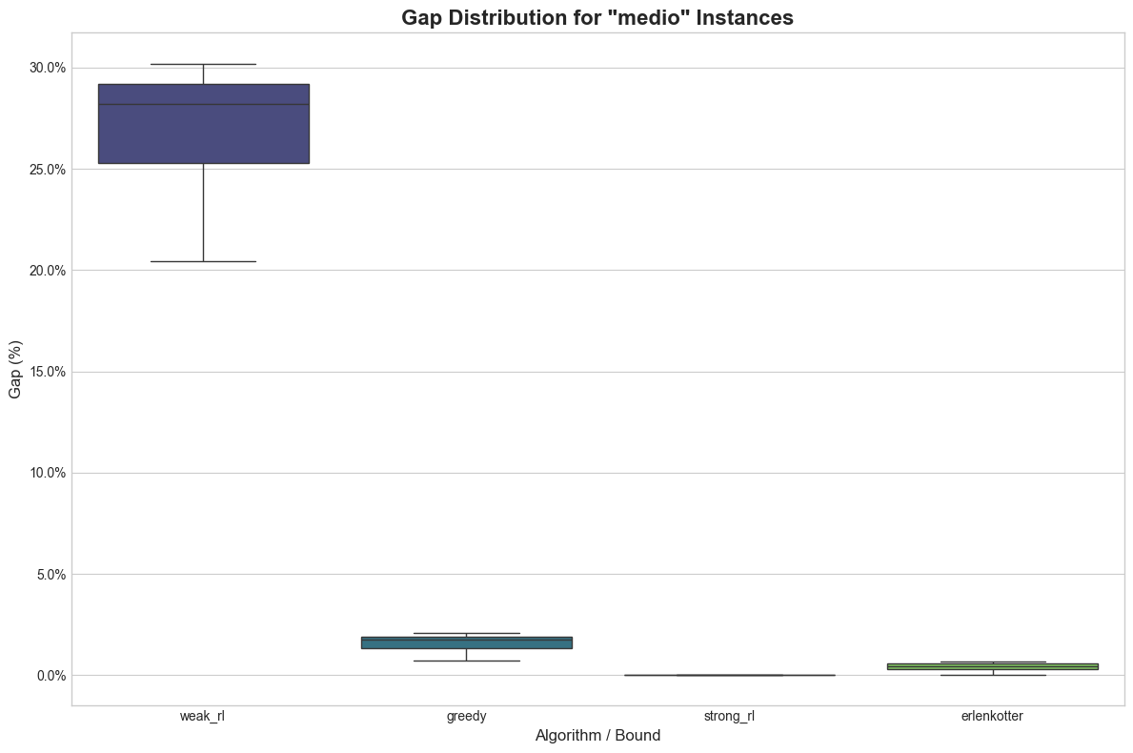
Distribuzione di Gap per le istanze medio
In conclusione, possiamo osservare:
strong_rl e erlenkotter (I Migliori Lower Bounds): Il loro gap di dualità è quasi sempre nullo o inferiore all'1%. Forniscono stime dal basso estremamente accurate e affidabili.
greedy (L'Upper Bound): L'euristica greedy ha un gap di ottimalità contenuto tra l'1% e il 2.5%. La sua qualità è buona.
weak_rl (Il Peggiore): Il rilassamento debole si dimostra completamente inefficace su queste istanze. Il box plot mostra un gap di dualità mediano di circa il 28%, con valori che superano il 30%. È un limite troppo "lontano" per essere utile.
30

Slide 31
Analisi di Performance
per le singole istanze big
31

Slide 32
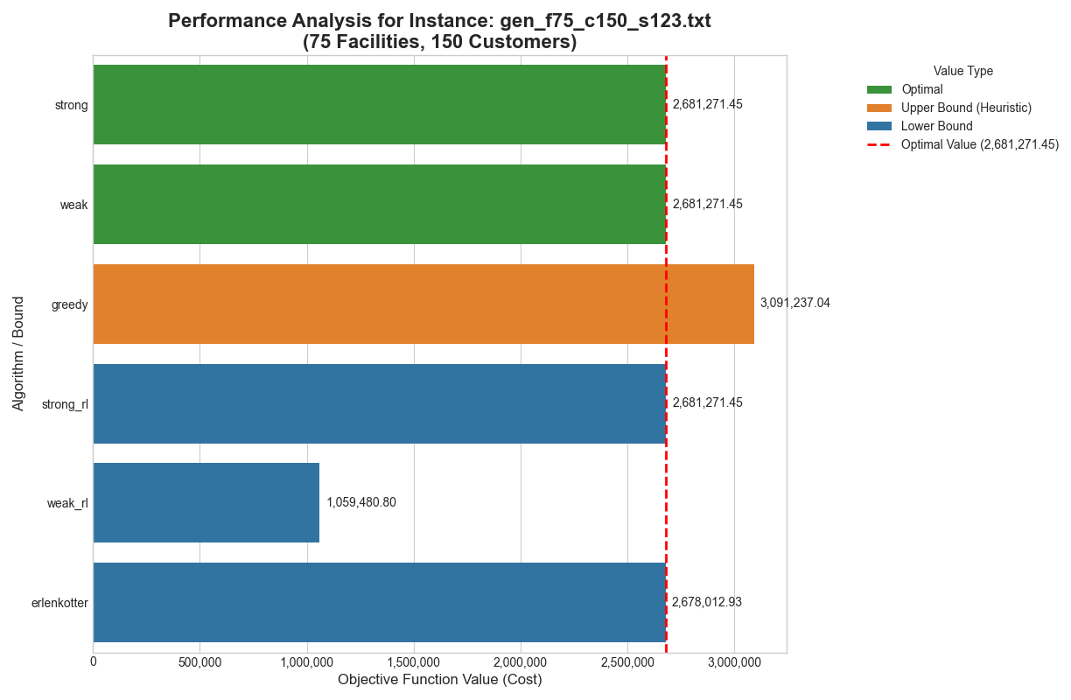
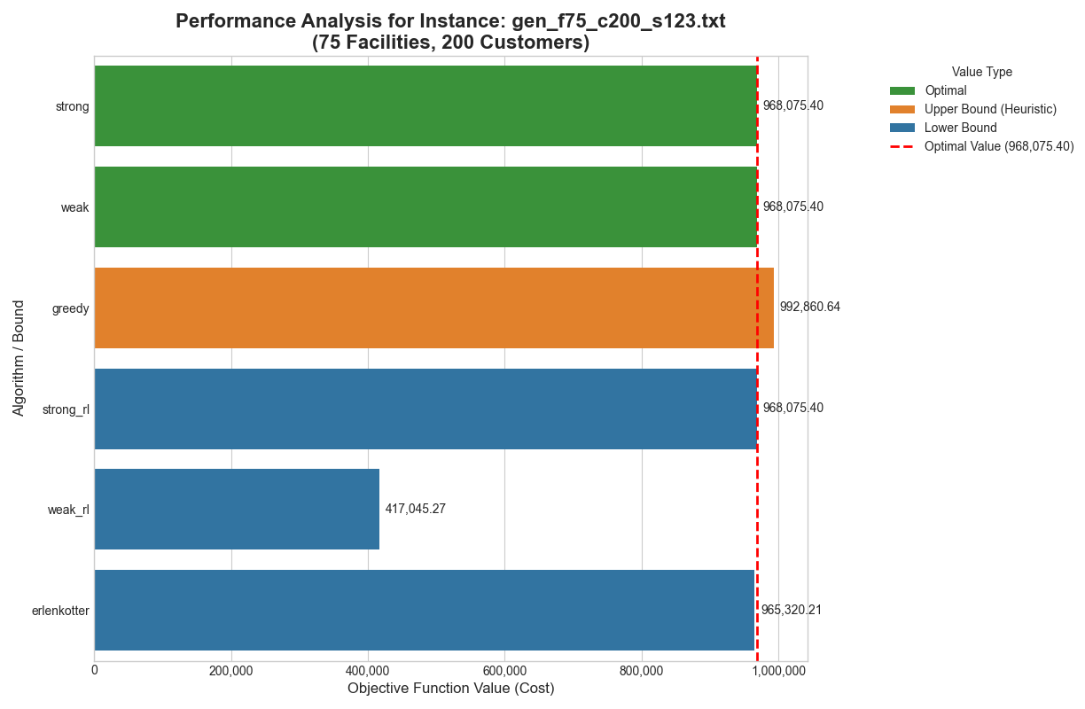
Analisi di Performance per le singole istanze
Analisi di Performance per le singole istanze
(Istanze big)
- Opened Facilities Count: 3 - Opened Facilities (IDs): [24, 34, 65]
- Opened Facilities Count: 14 - Opened Facilities (IDs): [19, 33, 39, 41, 48, 50, 51, 55, 56, 64, 68, 72, 73, 74]
- Opened Facilities Count: 3 - Opened Facilities (IDs): [24, 34, 65]
- Opened Facilities Count: 14 - Opened Facilities (IDs): [19, 33, 39, 41, 48, 50, 51, 55, 56, 64, 68, 72, 73, 74]
- Opened Facilities Count: 3 - Opened Facilities (IDs): [0, 24, 34]
- Opened Facilities Count: 15 - Opened Facilities (IDs): [0, 19, 39, 40, 41, 48, 50, 51, 55, 56, 60, 68, 72, 73, 74]
32

Slide 33
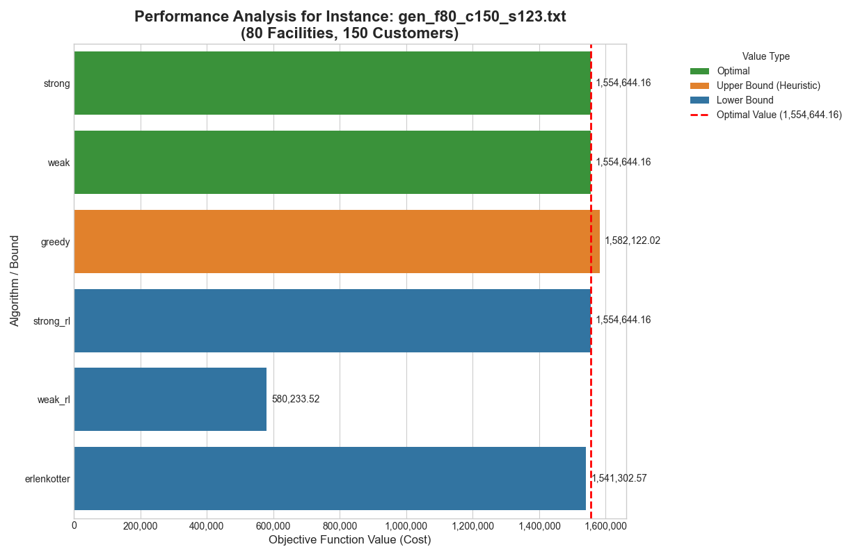
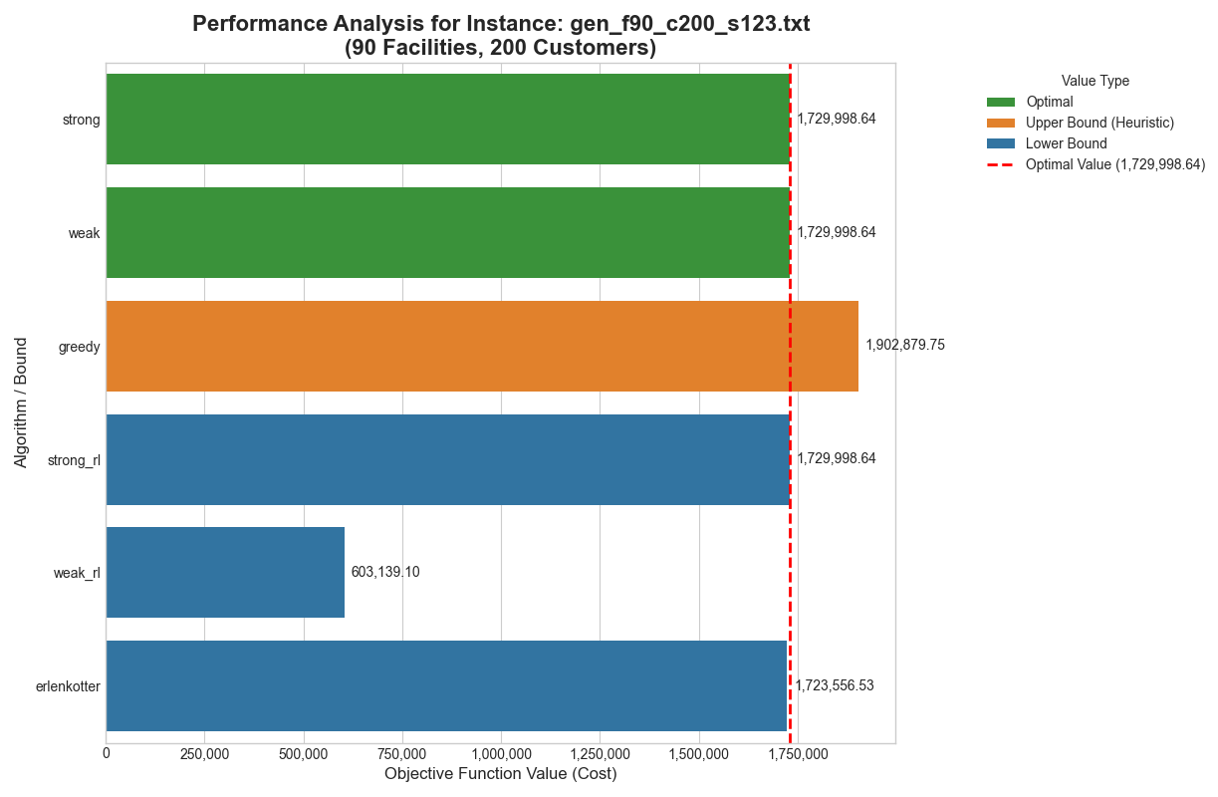
Analisi di Performance per le singole istanze
Analisi di Performance per le singole istanze
(Istanze big)
- Opened Facilities Count: 3 - Opened Facilities (IDs): [14, 42, 65]
- Opened Facilities Count: 4 - Opened Facilities (IDs): [5, 49, 65, 84]
- Opened Facilities Count: 3 - Opened Facilities (IDs): [14, 42, 65]
- Opened Facilities Count: 4 - Opened Facilities (IDs): [5, 49, 65, 84]
- Opened Facilities Count: 3 - Opened Facilities (IDs): [0, 14, 42]
- Opened Facilities Count: 4 - Opened Facilities (IDs): [0, 5, 49, 84]
33

Slide 34
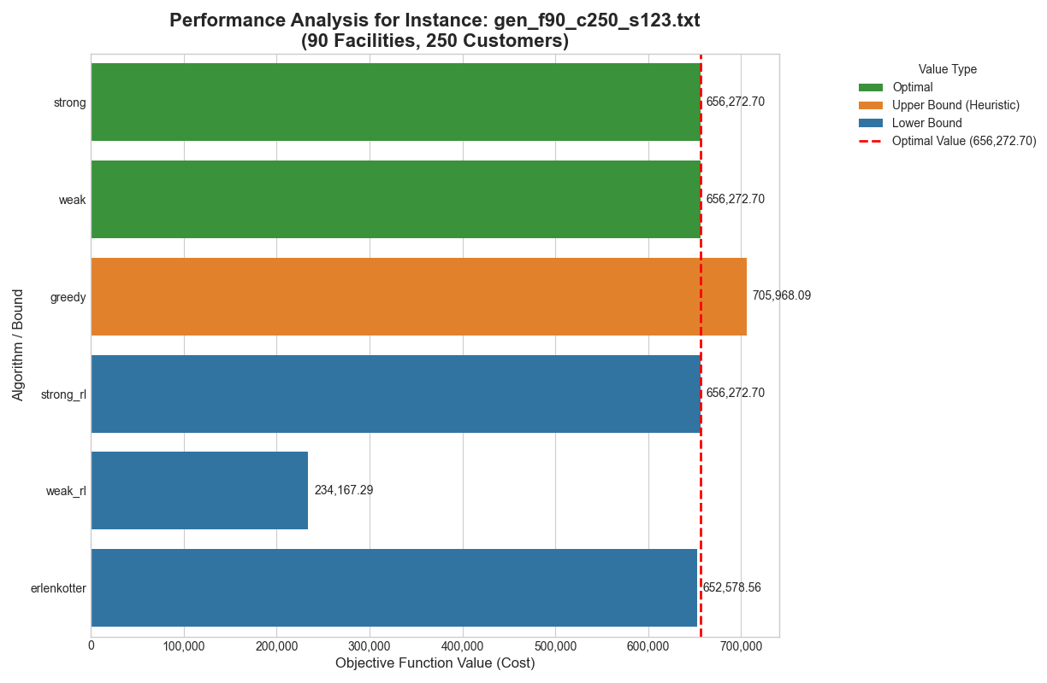
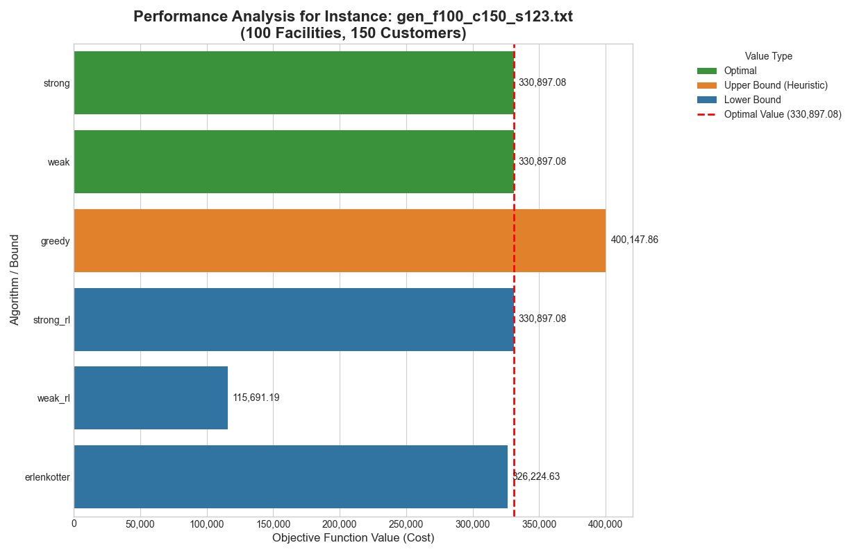
Analisi di Performance per le singole istanze
Analisi di Performance per le singole istanze
(Istanze big)
- Opened Facilities Count: 3 - Opened Facilities (IDs): [5, 12, 88]
- Opened Facilities Count: 9 - Opened Facilities (IDs): [22, 28, 41, 49, 51, 78, 86, 90, 91]
- Opened Facilities Count: 3 - Opened Facilities (IDs): [5, 12, 88]
- Opened Facilities Count: 9 - Opened Facilities (IDs): [22, 28, 41, 49, 51, 78, 86, 90, 91]
- Opened Facilities Count: 3 - Opened Facilities (IDs): [0, 5, 88]
- Opened Facilities Count: 9 - Opened Facilities (IDs): [0, 22, 49, 51, 52, 78, 86, 90, 91]
34

Slide 35
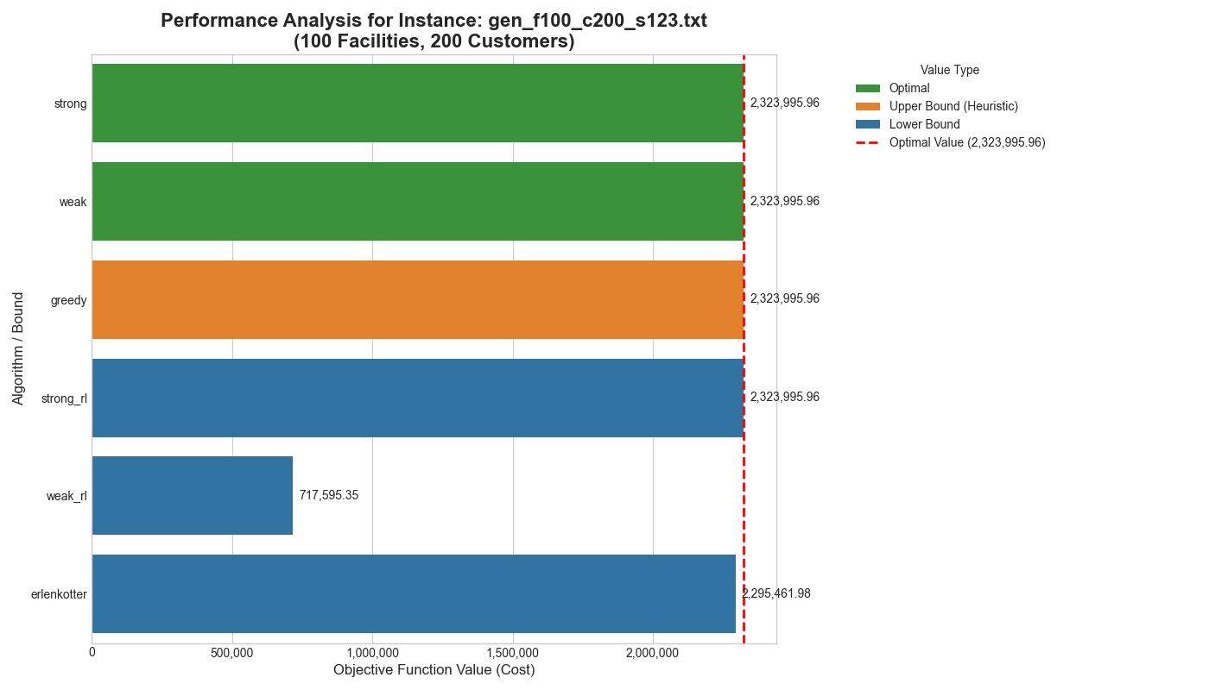
Analisi di Performance per le singole istanze
Analisi di Performance per le singole istanze
(Istanze big)
Gerarchia in base alle prestazioni:
- Opened Facilities Count: 5 - Opened Facilities (IDs): [0, 45, 70, 75, 96]
- Opened Facilities Count: 5 - Opened Facilities (IDs): [0, 45, 70, 75, 96]
Strong
Erlenkotter / Strong_rl
Weak_rl
Greedy
- Opened Facilities Count: 5 - Opened Facilities (IDs): [0, 45, 70, 75, 96]
35

Slide 36
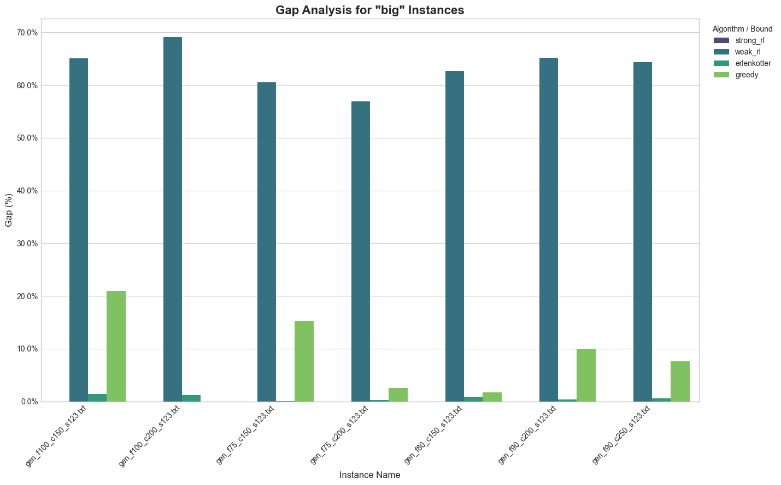
Analisi di Gap per le istanze big
36

Slide 37
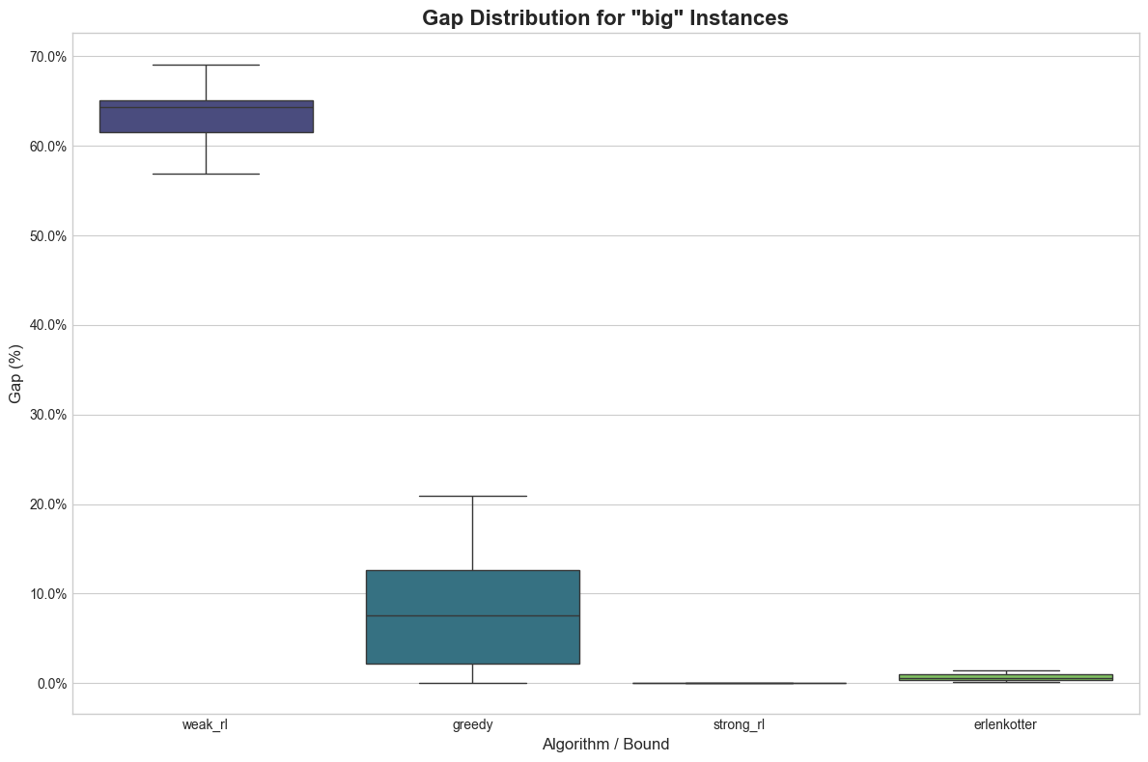
Distribuzione di Gap per le istanze big
In conclusione, possiamo osservare:
strong_rl e erlenkotter (I Migliori): I grafici mostrano che entrambi continuano a produrre lower bound di altissima qualità, con un gap di dualità quasi sempre inferiore al 2%. Sono stabili e affidabili anche su problemi complessi.
greedy (Peggioramento Visibile): La qualità dell'upper bound dell'euristica greedy si degrada significativamente. Il box plot mostra un gap di ottimalità mediano intorno al 10%, con picchi che superano il 20%. Questo dimostra che il suo approccio miope non scala bene in termini di qualità.
weak_rl (Il Peggiore): Il rilassamento debole è completamente inutilizzabile. Il suo gap di dualità è enorme e stabile intorno al 60-70%. È un limite talmente basso da non fornire alcuna informazione utile sul valore ottimo.
37

Slide 38
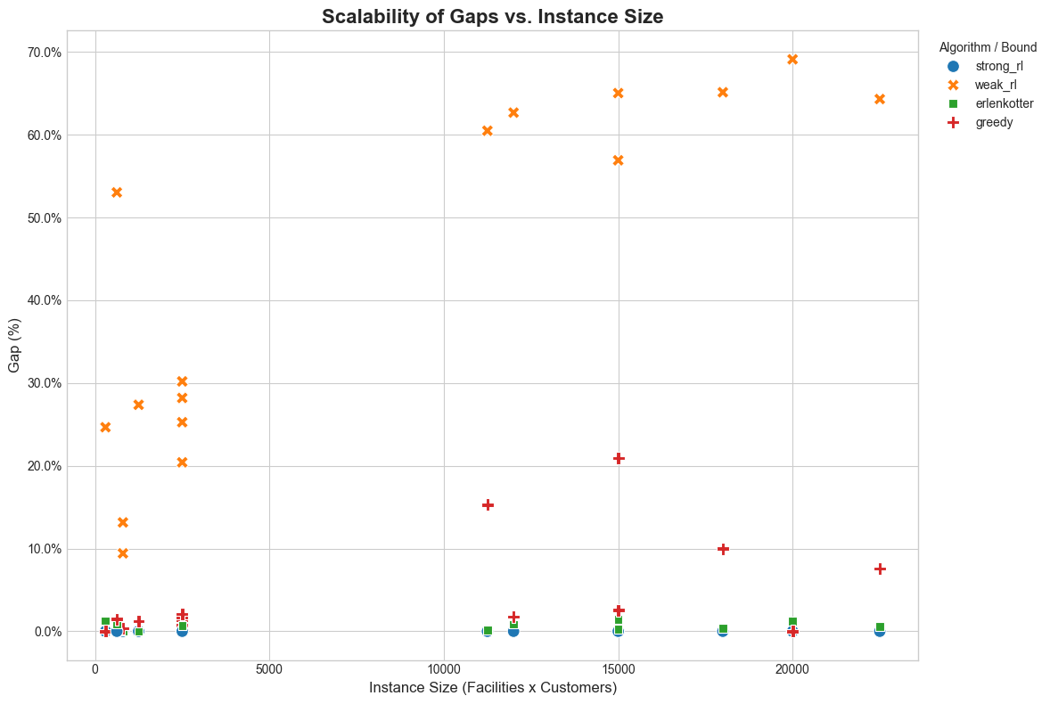
Scalabilità di Gap rispetto alle istanze
Il rilassamento debole è inaffidabile e non scala. Il suo gap di dualità è sempre molto grande, rendendolo un pessimo strumento per problemi di dimensioni realistiche.
I punti rossi mostrano un chiaro trend crescente. Partono da gap molto bassi (<2%) per le istanze piccole, ma il loro errore aumenta visibilmente con la dimensione del problema, raggiungendo gap del 15-20% e oltre.
L’euristica Greedy diventa sempre più sub-ottimale man mano che la complessità del problema aumenta.
Il rilassamento forte e l'ascesa duale di Erlenkotter sono estremamente robusti. La qualità del loro lower bound non si degrada con l'aumentare della dimensione del problema, rimanendo quasi sempre entro il 2% dall'ottimo.
38

Slide 39
Analisi su tempo di computazione
39

Slide 40
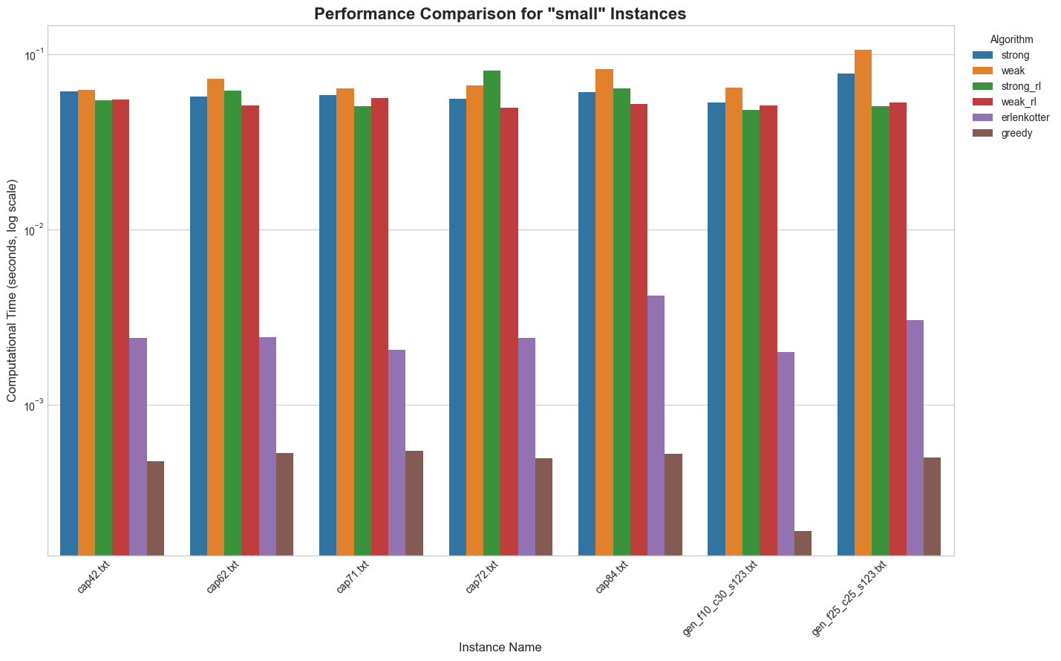
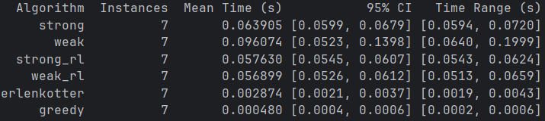
Comparazione sul tempo di computazione
(Istanze small)
40

Slide 41
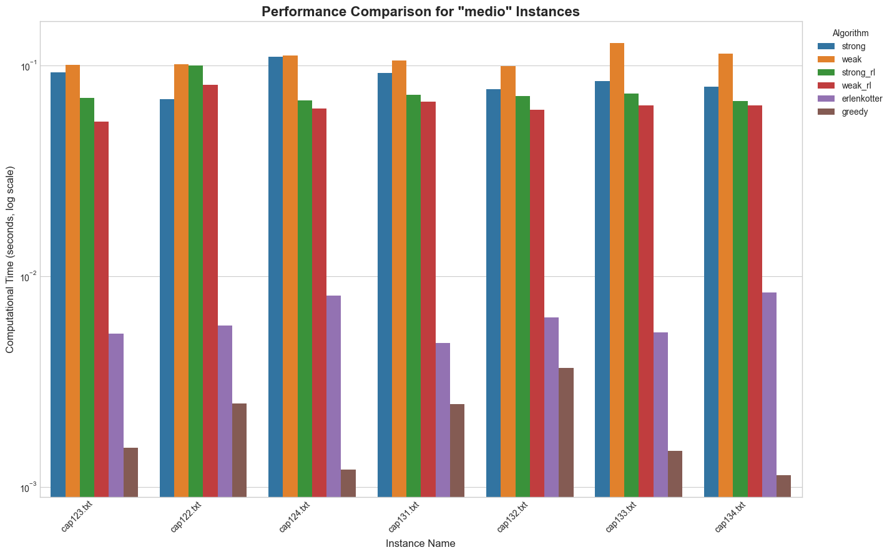
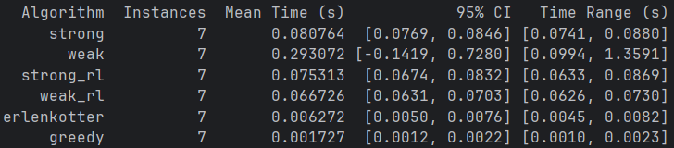
Comparazione sul tempo di computazione
(Istanze medio)
41

Slide 42
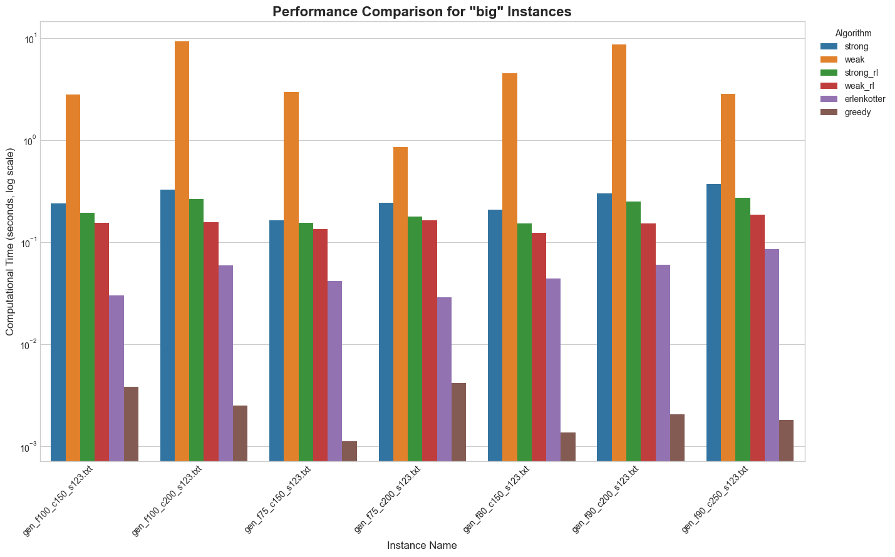
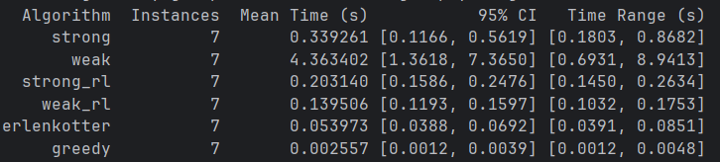
Comparazione sul tempo di computazione
(Istanze big)
Su istanze grandi, la formulazione weak diventa praticamente inutilizzabile.
42

Slide 43
CONCLUSIONI
Modelli Esatti (PLI):
La formulazione forte si è dimostrata nettamente superiore a quella debole. Non solo fornisce un limite inferiore teoricamente più stretto (spesso perfetto), ma questo si traduce in tempi di esecuzione drasticamente inferiori e più stabili su istanze di medie e grandi dimensioni.
La formulazione debole, a causa del suo pessimo rilassamento lineare, è lenta, instabile e inefficace su problemi complessi.
L'Algoritmo di Erlenkotter è il Miglior Compromesso:
L'implementazione dell'ascesa duale di Erlenkotter si è rivelata eccezionale. Calcola un lower bound di qualità quasi ottimale (gap < 2%) con la velocità di un'euristica (pochi millisecondi). Offre il miglior equilibrio tra accuratezza e tempo di calcolo.
L'euristica greedy ha dei limiti:
È l'algoritmo più veloce in assoluto, ma la sua qualità della soluzione (upper bound) si degrada all'aumentare della complessità del problema, con gap che diventano significativi.
43

Slide 44
Grazie per l’attenzione
LINK GITHUB: https://github.com/valejin/Progetto_AMOD

